Slide 1
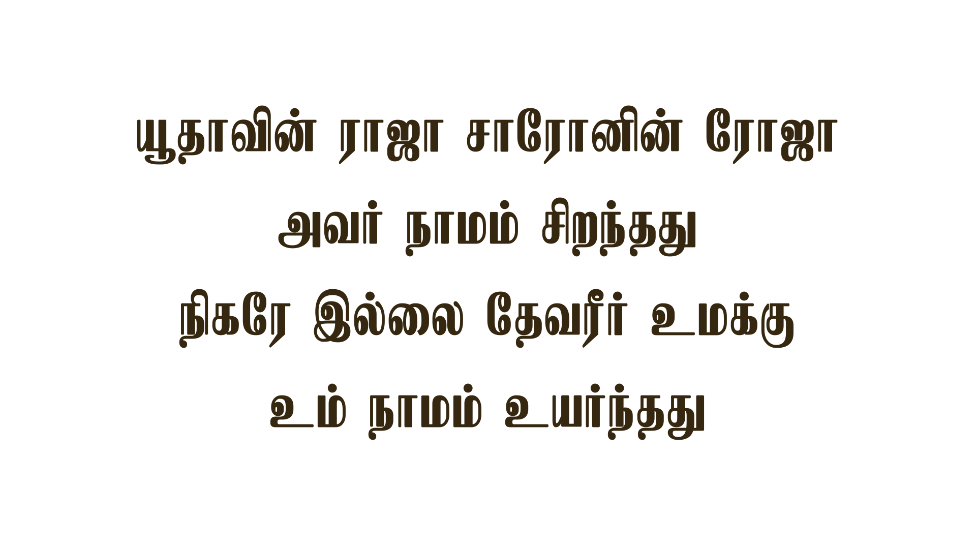
Notes:
Slide 1 - யூதாவின் ராஜா
Slide 2 - பாடுவேன் என் இயேசுவை
Slide 3 - சேனையின் கர்த்தர்
Slide 4 - பிரசன்னம் முன்னே

Slide 2
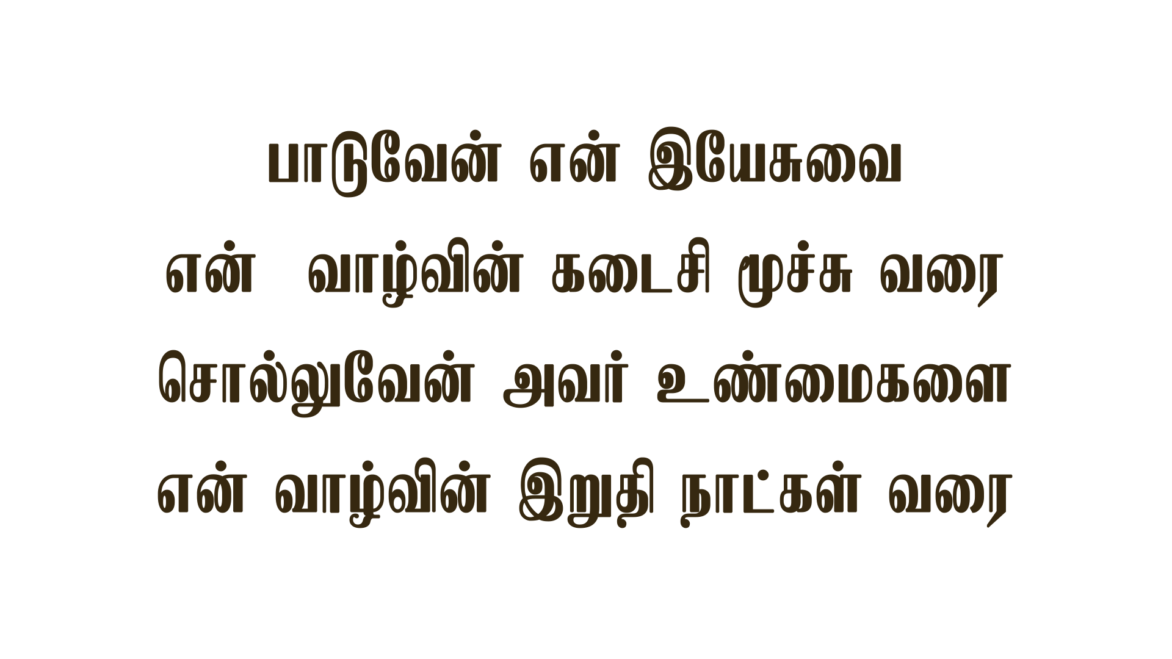
Notes:
Slide 1 - யூதாவின் ராஜா
Slide 2 - பாடுவேன் என் இயேசுவை
Slide 3 - சேனையின் கர்த்தர்
Slide 4 - பிரசன்னம் முன்னே

Slide 3
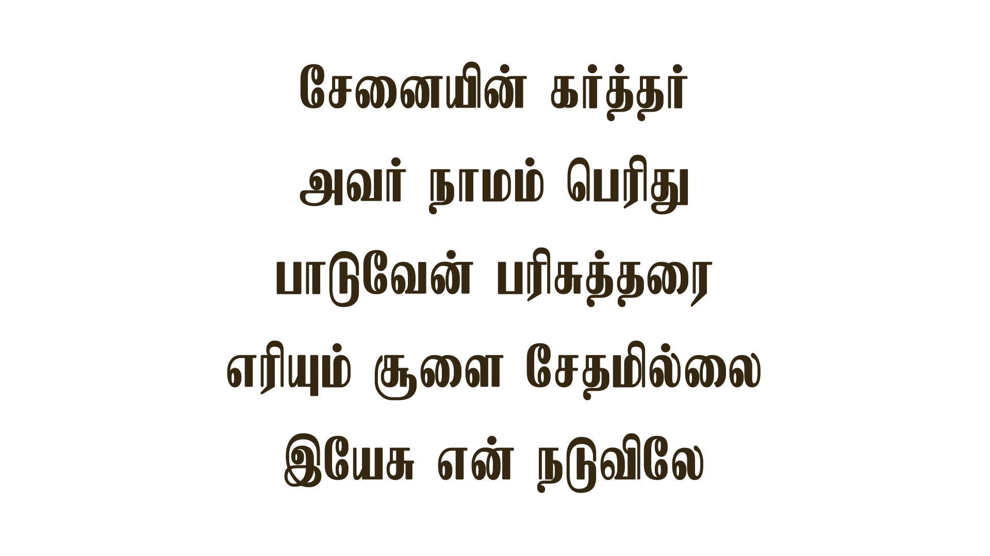
Notes:
Slide 1 - யூதாவின் ராஜா
Slide 2 - பாடுவேன் என் இயேசுவை
Slide 3 - சேனையின் கர்த்தர்
Slide 4 - பிரசன்னம் முன்னே

Slide 4
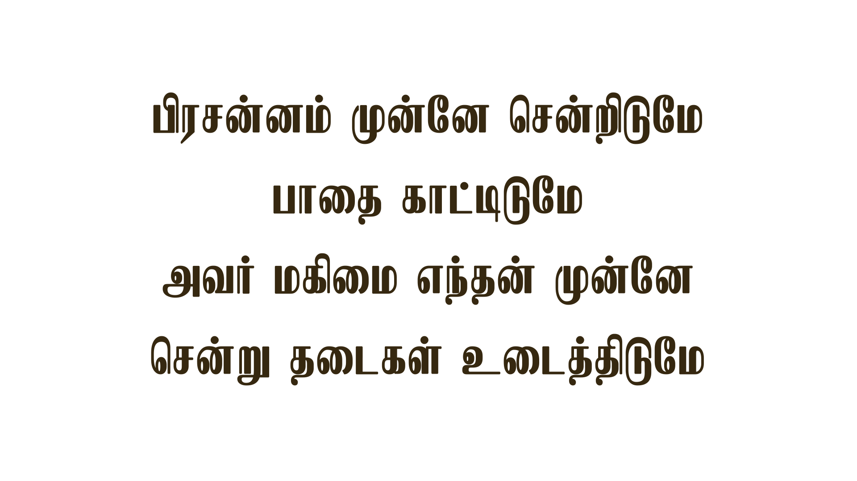
Notes:
Slide 1 - யூதாவின் ராஜா
Slide 2 - பாடுவேன் என் இயேசுவை
Slide 3 - சேனையின் கர்த்தர்
Slide 4 - பிரசன்னம் முன்னே

